Slide 1
Раздел 2. Объектный подход к разработке ПО
Глава 15. Дополнительные возможности при работе с классами (продолжение)

Slide 2
Условие:
На языке программирования С++ написать программу для работы с классами.
Создать класс Rational (дробь), имеющий поля – числитель и знаменатель.
Определить конструктор, деструктор, метод вывода дроби, а также метод умножения дробей.
Написать программу, иллюстрирующую использование объектов класса Rational и его методов.

Slide 3
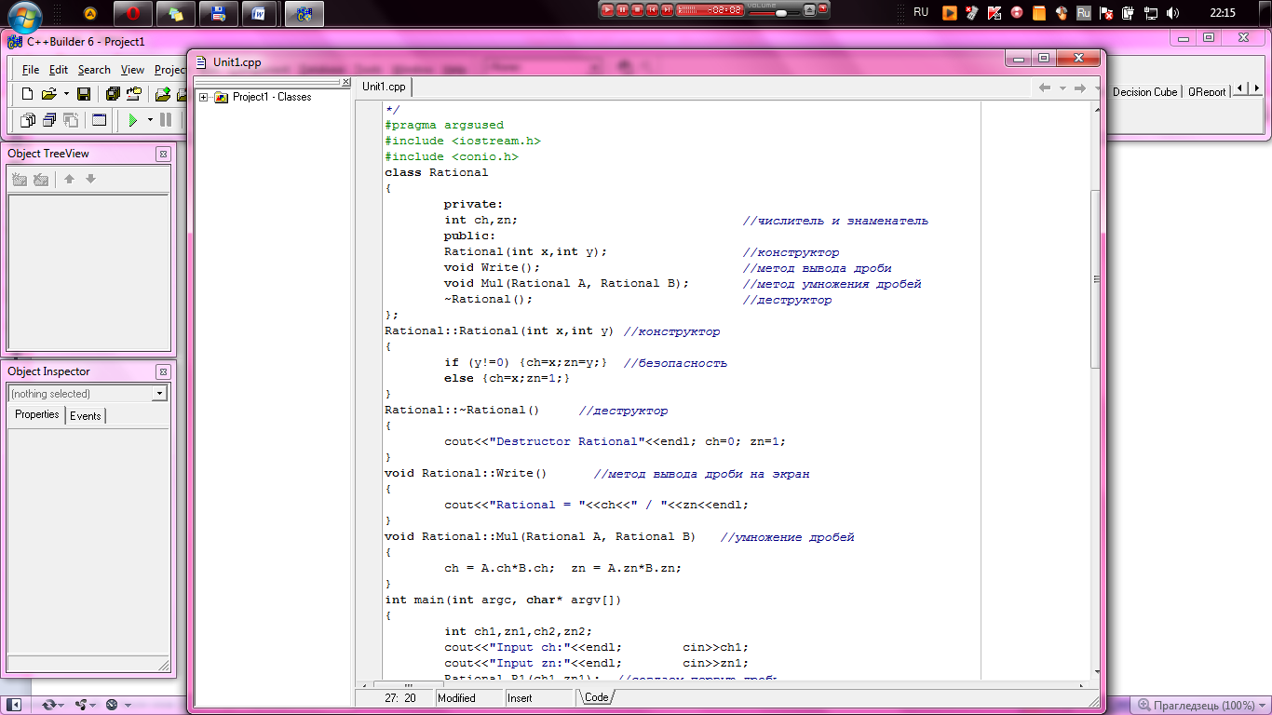

Slide 4
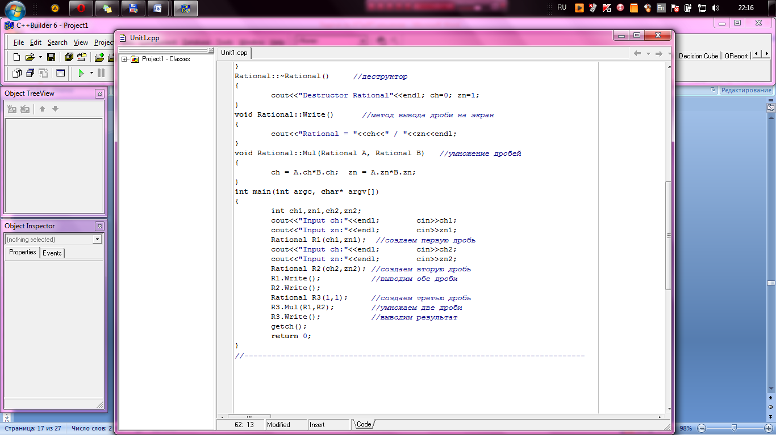

Slide 5
§15.3 Статические переменные
Обычно каждый объект класса имеет свою копию данных-элементов класса.
Но в некоторых случаях должна быть только одна копия данных.
Для этого используются статические поля класса.

Slide 6
§15.3 Статические переменные
глобальные объекты, которые принадлежат всему классу и существуют в единственном экземпляре, т.е. не создаются для каждого объекта класса.
Доступ – через имя класса и ::
Статические переменные существуют даже тогда, когда не существует объектов класса.

Slide 7
§15.3 Статические переменные
Статические данные объявляются в классе, а инициализируются вне класса.
имеют доступ только к статическим Статические функции данным и не имеют доступ к указателю *this.
Чтобы работать с нестатическими перем, они должны получить адрес объекта класса как параметр.

Slide 8
Пример программы

Slide 9
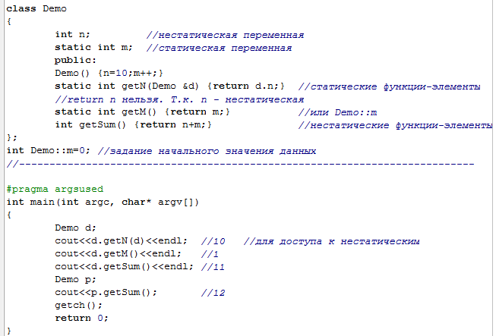

Slide 10
§15.4 Друзья класса
Доступ к закрытым полям класса из другой функции, не принадлежащей классу, допускается только в том случае, если она объявлена как друг класса.
Ключевое слово friend используется только внутри класса.
Друзьями могут быть функции или классы.

Slide 11
Правила дружественных отношений
Отношение дружбы не симметрично.
Отношение дружбы не транзитивно.
Отношение дружбы не наследуется.
Примечание. Отношение дружбы нарушает принцип инкапсуляции в ООП, поэтому друзей надо выбирать осторожно.

Slide 12
§15.4 Друзья класса
Чтобы внешняя функция-друг класса имела доступ к его защищенным полям, объект этого класса должен быть передан в функцию как параметр (обычно через ссылку).

Slide 13
Пример программы

Slide 14
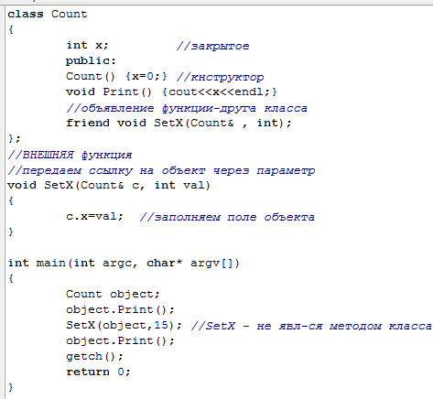

Slide 15
Условие:
Написать программу, реализующую работу с двумя классами - А и В.
В классе A описать конструктор для ввода данных, а также защищенное поле ch – символ.
Создать класс В, который является открытым наследником класса A.
В классе В описать конструктор для ввода данных, а также целочисленное поле х и дружественную функцию Write, которая будет выводить на экран следующую информацию: код символа ch и число x.

Slide 16
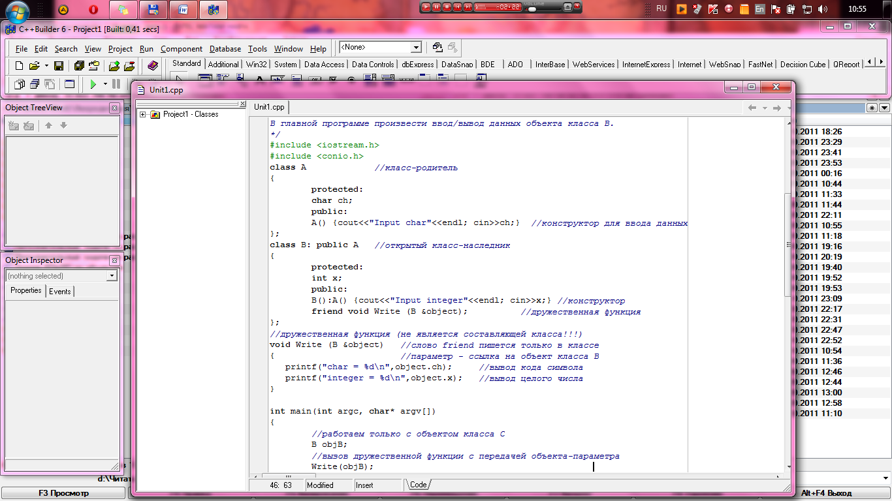

Slide 17
